Slide 1

Литературное чтение
2 класс
Тема: А. Барто «Верёвочка», «Мы не заметили жука».
Учитель: Киселева С.А.

Slide 2

Цель:
продолжение знакомства учащихся с творчеством А. Бар­то.

Slide 3
Изучение нового материала
Просмотрите новый материал с помощью видео 2 класс. Литературное чтение. А. Барто "Веревочка" https://www.youtube.com/watch?v=Ce2T7PUOAgM&t=236s
и Агния Барто "Мы не заметили жука"
https://www.youtube.com/watch?v=oA2JLj1LXaU

Slide 4

Задание №1
Выразительно прочитайте стихотворения с. 38 – 44.

Slide 5
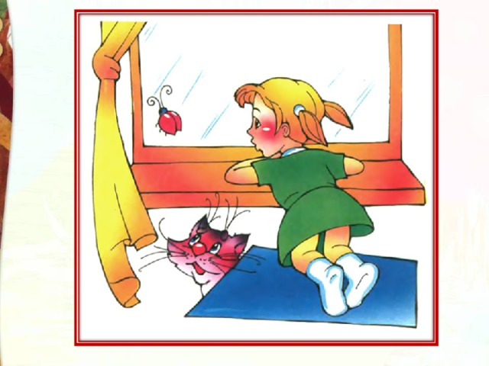
Задание № 2
Ответьте на вопросы после стихотворений с. 38 – 44.

Slide 6
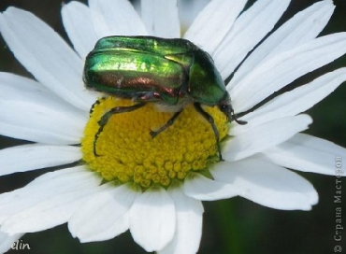
Задание для контроля
Составьте небольшой 4 строчки – продолжение стихотворения о жуке, запишите его в тетрадь.

Slide 7
Продолжи предложение:
Я узнал, что…
Было интересно узнать о …
Теперь я смогу …

Slide 8
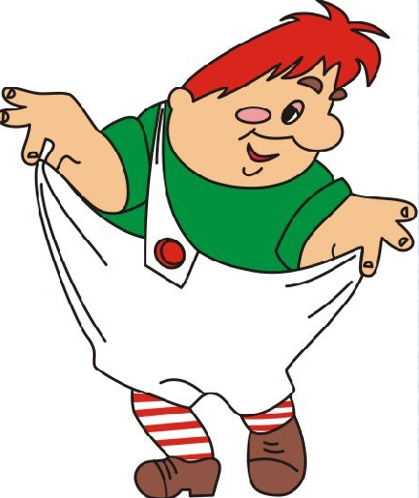
Спасибо за внимание!

